Slide 1
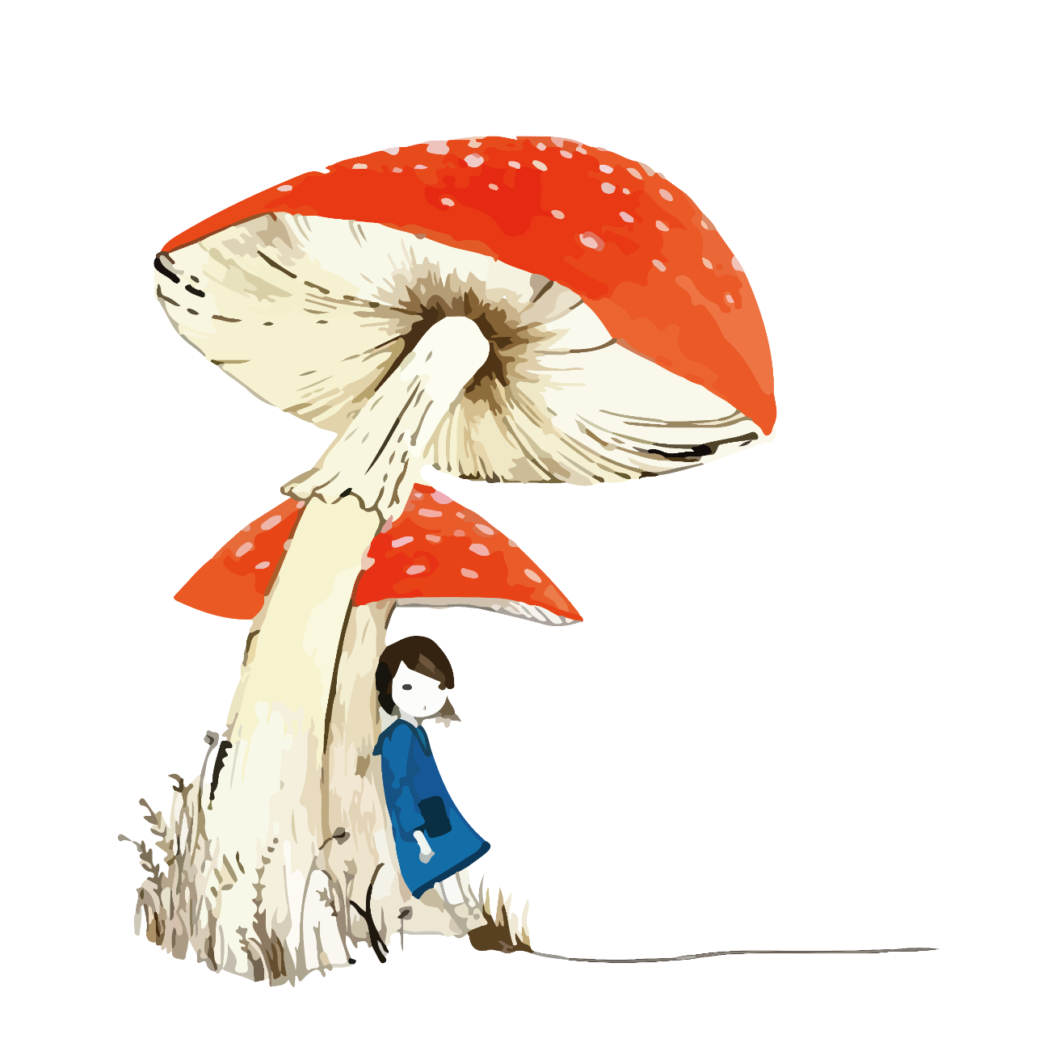



Slide 2



Em biết những vị tướng nào trong lịch sử nước ta?
Chia sẻ thông tin về một vị tướng em ngưỡng mộ.
THẢO LUẬN NHÓM ĐÔI

Slide 3
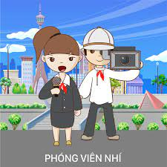

Slide 4
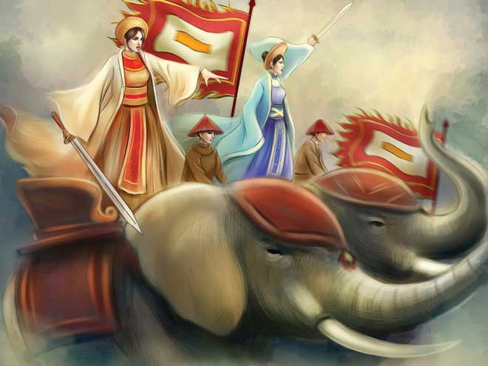
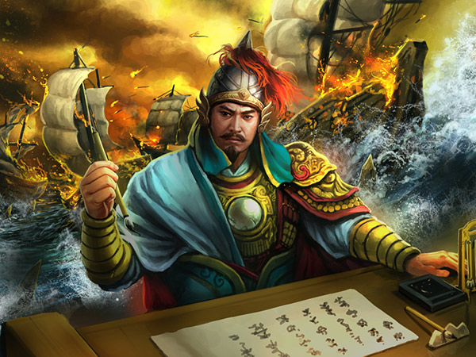
Hai Bà Trưng
Trần Hưng Đạo

Slide 5
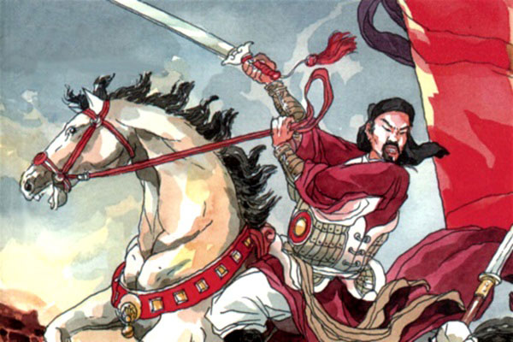
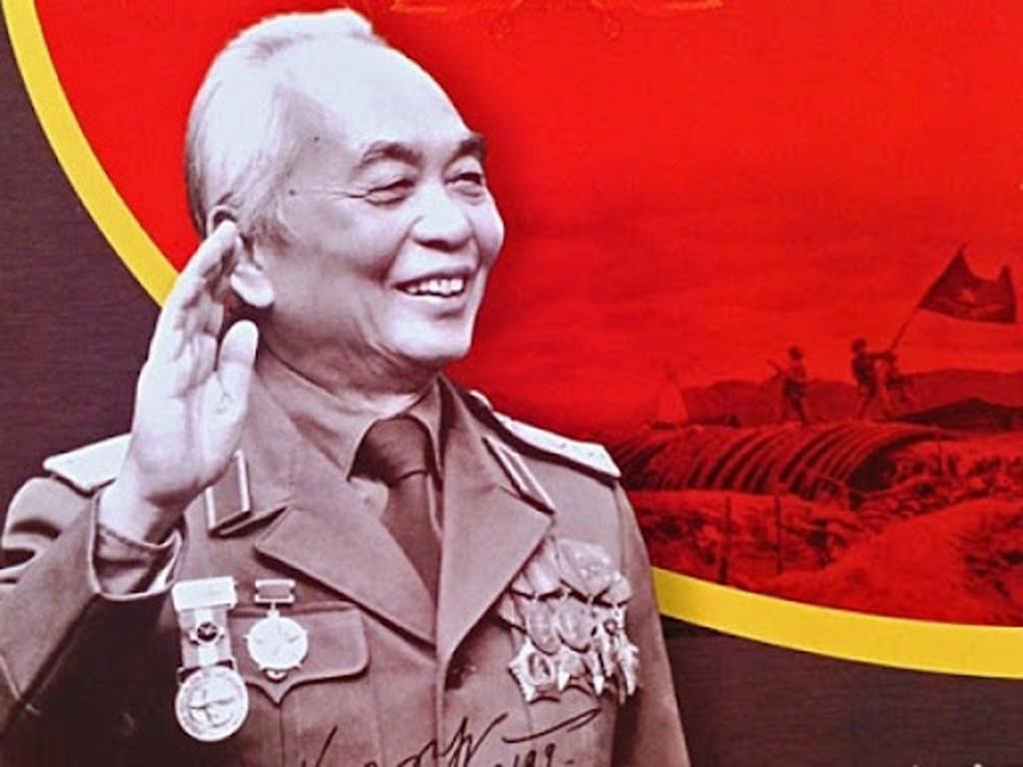
Lý Thường Kiệt
Võ Nguyên Giáp

Slide 6
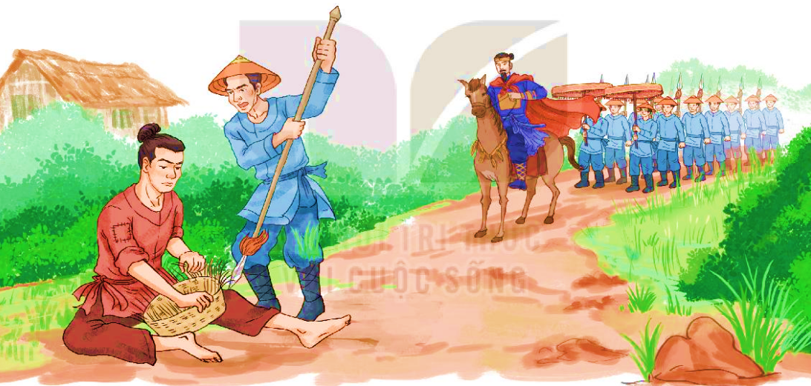

Slide 7

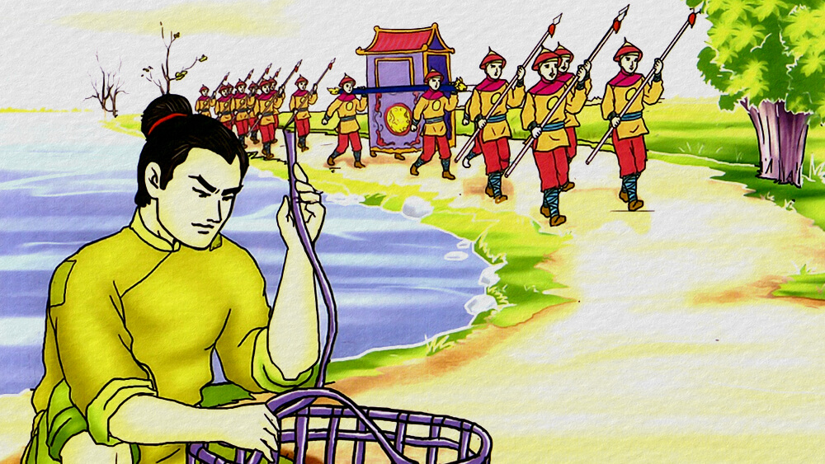

Notes:
Chàng trai làng Phù Ủng là câu chuyện về Phạm Ngũ Lão- một vị tướng tài thời Trần. Ông đã giúp Trần Hưng Đạo hai lần đánh đuổi giặc Nguyên ra khỏi bờ cõi nước ta, được mệnh danh là vị tướng bách chiến bách thắng. Tên tuổi của ông làm cho quân thù khiếp sợ)

Slide 9


Slide 11
Đoạn 2
Quân lính đi trước dẹp đường, chiêng, trống, loa, kèn huyên náo, vậy mà chàng trai vẫn mải mê đan sọt không hề hay biết.

Slide 13


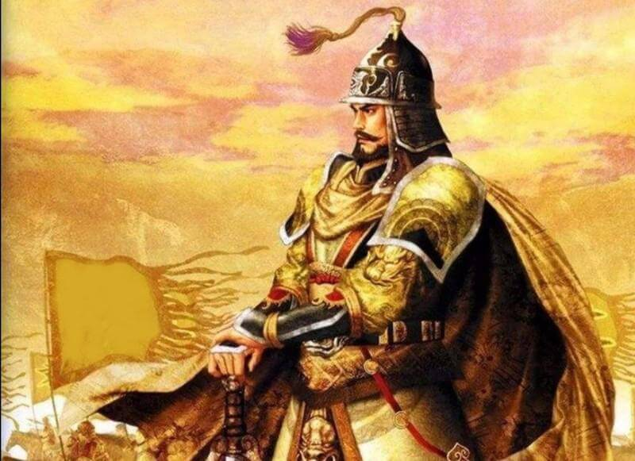
Phạm Ngũ Lão (1255 – 1320): người làng Phù Ủng, huyện Đường Hào, nay thuộc huyện Ấn Thi, tỉnh Hưng Yên.

Slide 14
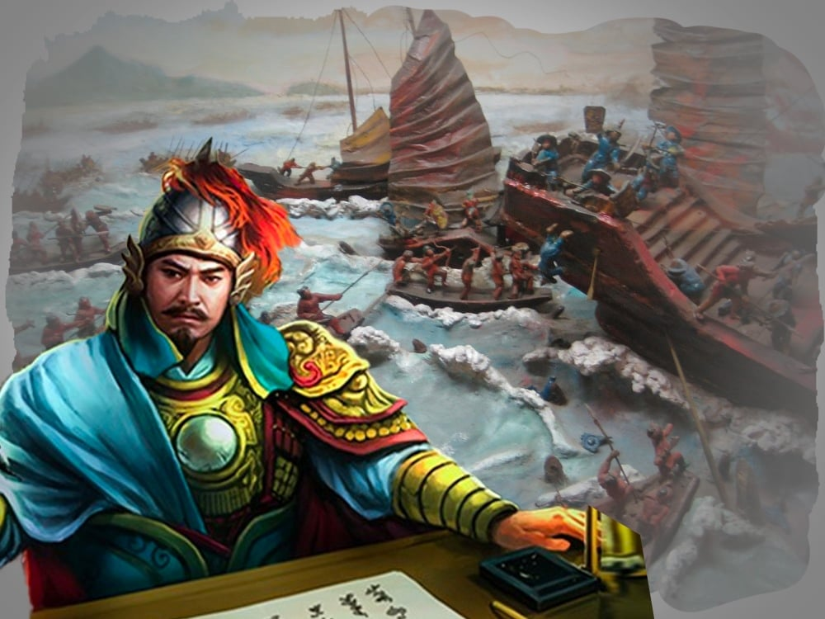
Trần Hưng Đạo (1231 – 1300): tên thật là Trần Quốc Tuấn, tước hiệu Hưng Đạo Đại Vương, nhà chính trị, nhà quân sự kiệt xuất thời Trần.

Slide 15
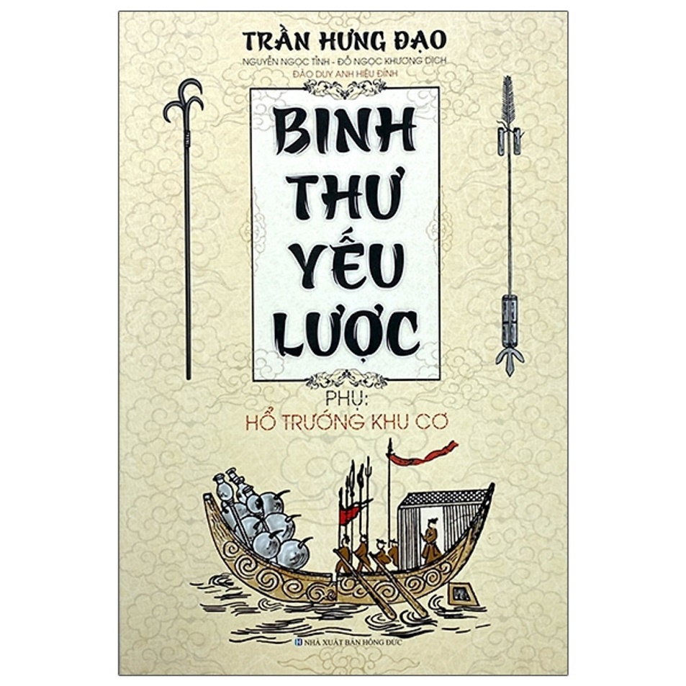
Binh thư: sách viết về quân sự thời cổ.

Slide 16
Hiền tài: người tài cao, học rộng và có đạo đức.

Slide 18


Slide 19

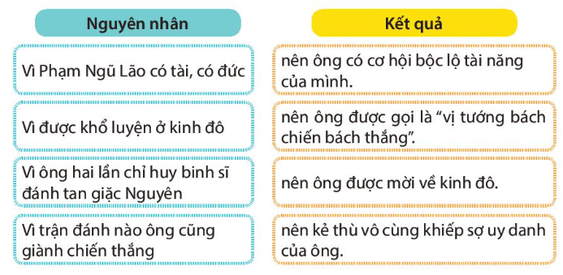

3. Dựa vào nội dung câu chuyện, tìm thẻ chữ
nêu kết quả phù hợp với thẻ chữ nêu nguyên nhân.

Slide 21


Câu chuyện nói về một vị tướng tài giỏi của dân tộc Việt Nam- Phạm Ngũ Lão. Vị tướng đã lập nhiều chiến công hiển hách, đặc biệt đã giúp nhà Trần hai lần đánh tan giặc Nguyên

Slide 22


Slide 23
Đọc diễn cảm, phản biệt lời người dẫn truyện và lời nhân vật: giọng Trần Hưng Đạo ăn cần nhưng oai nghiêm, giọng Phạm Ngũ Lão kính cần, lễ phép.

Slide 24


Slide 25
1. “Tài” trong những từ nào dưới đây mang nghĩa “có khả năng hơn người bình thường"?

Slide 26
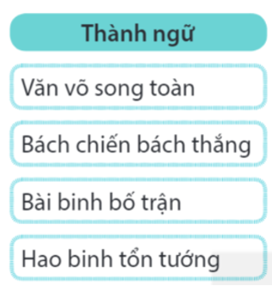
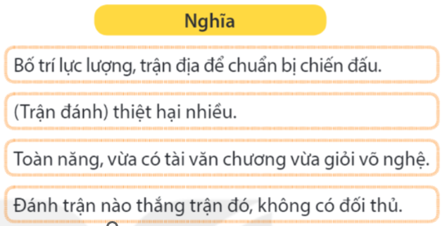
2. Tìm nghĩa của từng thành ngữ dưới đây.

Slide 27



